Slide 1

Implémentez un modèle de scoring
Hugues ANTOINE – 12/2021

Slide 2
Sommaire
Contexte de l’étude
Les données
Modélisation
API & Dashboard
Versioning
Conclusion

Slide 3
Contexte de l’étude
Prêt à dépenser est une société financière qui propose des crédits à la consommation.
Objectifs:
Réaliser un outil de "scoring crédit" pour calculer la probabilité qu’un client rembourse son crédit.
Développer un dashboard interactif pour les chargés de relation client permettant d’interpréter les prédictions du modèle.

Slide 4

Les données
Source : Jeu de données provenant de Kaggle : Home Credit Default Risk.
10 fichiers CSV :
application_train
application_test
bureau
bureau_balance
credit_card_balance
installments_payments
POS_CASH_balance
previous_application
sample_submission
HomeCredit_columns_description

Slide 5
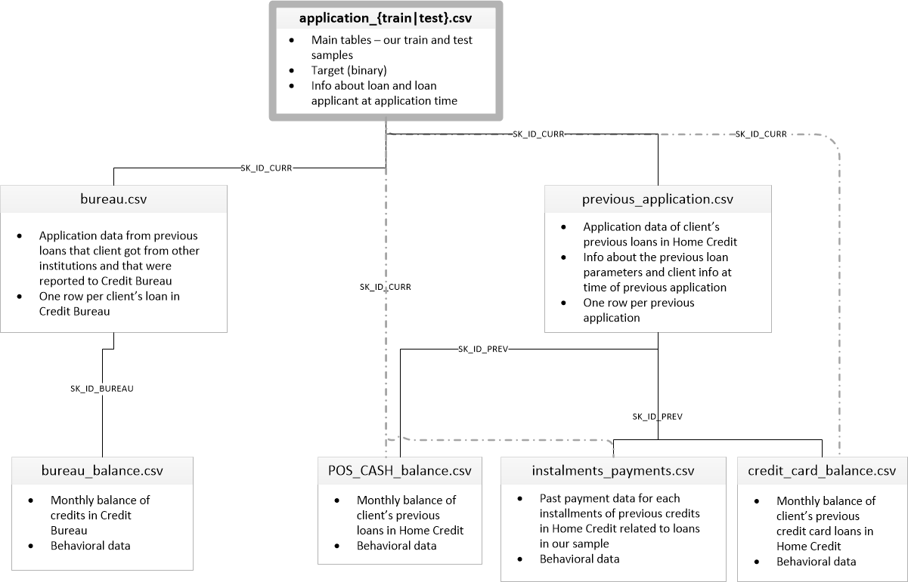
Schéma des données :

Slide 6
Analyse des données et feature engineering (1/2)
Utilisation d’un Kernel d’exploration trouvé sur kaggle:
Start Here: A Gentle Introduction de Will Koehrsen.
Basé sur le fichier application_train.csv
307 511 clients.
121 variables + 1 valeur cible.
67 variables ont des valeurs manquantes.
16 variables catégorielles.

Slide 7
Analyse des données et feature engineering (2/2)
Feature engineering :
Variables catégorielles :
Label encoding
OneHot encoding
Variables quantitatives :
Création de 4 nouvelles variables métier :
CREDIT_INCOME_PERCENT
ANNUITY_INCOME_PERCENT
CREDIT_TERM
DAYS_EMPLOYED_PERCENT
Données : - 307 511 clients
- 243 variables (+50%)
- 1 valeur cible.

Slide 8
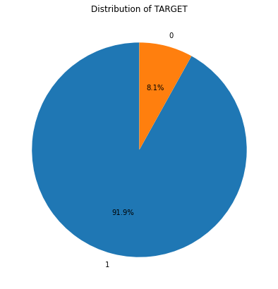
Modélisation
Valeur à prédire déséquilibrée :
Classe 0 (défaut de remboursement) : 8%
Classe 1 (non défaut de remboursement) : 92%
Problème : un modèle naïf qui ne prédirait que la classe majoritaire aurait une Accuracy élevée.
Besoin de rééquilibrer les classes, plusieurs solutions :
Affecter un poids aux classes.
Sur-représenter la classe minoritaire.
Sous-représenter la classe majoritaire.

Slide 9
Modélisation : Test des modèles (1/2)
Création d’un pipeline
Modèles testés
DummyClassifier
LogisiticRegression
RandomForestClassifier
HistGradientBoostingClassifier
Imputation : SimpleImputer
Normalisation : StandardScaler
Sur-échantillonnage : Smote
Sous-échantillonnage :
RandomUnderSampler
Classifier : modèle testé

Slide 10
Modélisation : Test des modèles (2/2)
Définition des hyperparamètres à tester pour chaque modèle
DummyClassifier
LogisiticRegression : C
RandomForestClassifier : max_depth, min_samples_split, bootstrap
HistGradientBoostingClassifier : loss, learning_rate, max_iter, max_depth
Remarque: Optimisation également du paramètre sampling_strategy pour Smote et RamdomUnderSampling.
Test des modèles avec RandomSearchCV
Utilisation du pipeline et des hyperparamètres à tester
Score utilisé : average_precision.
Enregistrement des résultats de chaque modèle
Grace à cv_results_ retourné par RandomSearchCV.

Slide 11
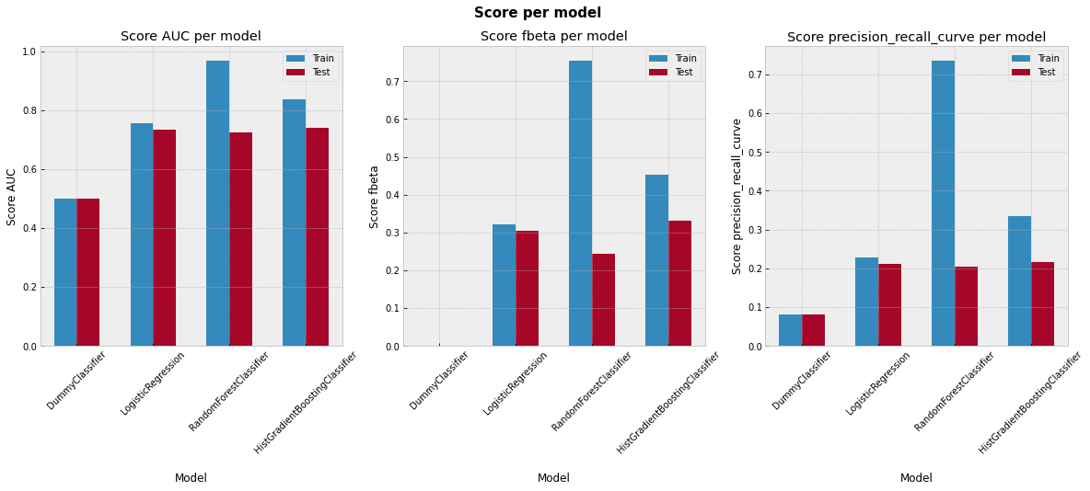
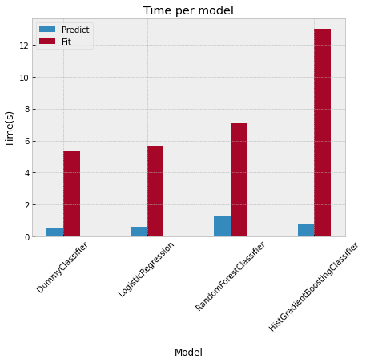
Modélisation : Comparaison des modèles
Score AUC, meilleurs modèles : LogisticsRegression, RandomForestClassifier, HistGradientBoostingClassifier.
Score fbeta, meilleurs modèles : LogisticsRegression, HistGradientBoostingClassifier.
Score precision_recall_curve , meilleurs modèles : LogisticsRegression,, HistGradientBoostingClassifier.
Le temps d’exécution, meilleurs modèles : LogisticsRegression.
Le meilleur compromis score / temps est obtenu avec le modèle :
LogisticsRegression

Slide 12
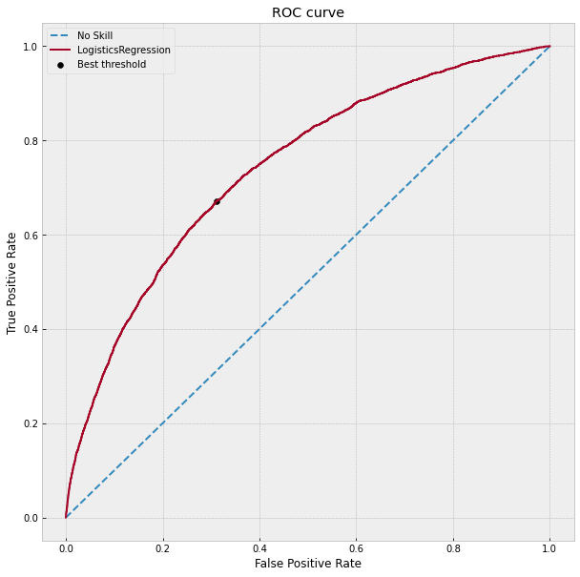
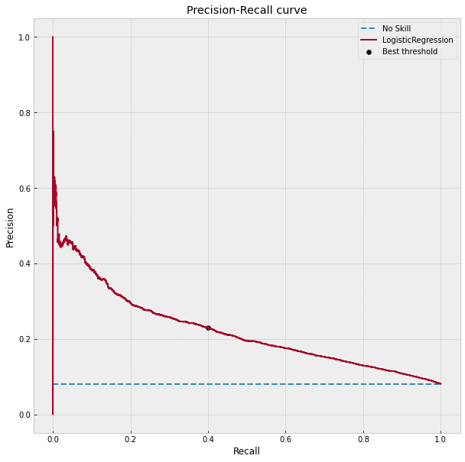
Modélisation : Analyse du modèle sélectionné
Courbe ROC tracée en utilisant le taux de Vrais Positifs (TP) et le taux de Faux Positifs (FP).
Meilleur seuil = 0.28, G-Mean = 0.680
Courbe Precision-Recall tracée en utilisant la précision et le rappel.
Meilleur seuil = 0.44, f1Score = 0.292

Slide 13
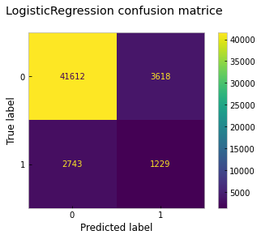
Modélisation : Optimisation du seuil de décision (1/3)
TN
FP
Classe 0 : Remboursement du crédit.
Classe 1 : Défaut de remboursement du crédit.
Pour un organisme de crédit :
Les Faux Négatifs (FN), représentent les clients à qui on accorde un crédit mais qui ne vont pas le rembourser.
Les Faux Positifs (FP), représentent les clients à qui on n’accorde pas un crédit alors qu’ils l’auraient remboursé.
Nécessité d'optimiser le taux de Faux Négatifs.
FN
TP

Slide 14
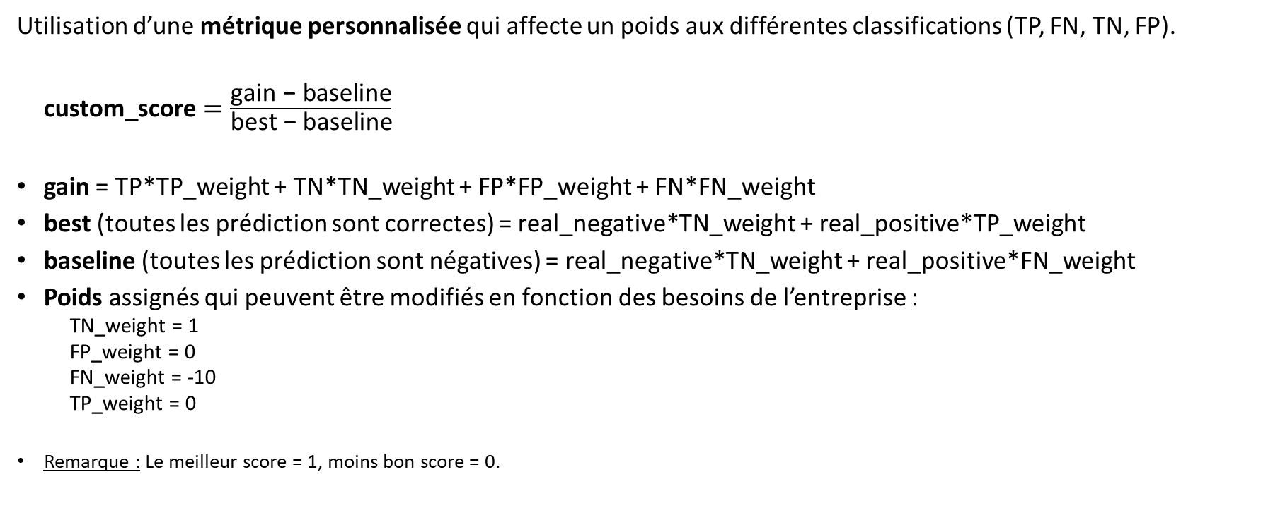
Modélisation : Optimisation du seuil de décision (2/3)
Utilisation d’une métrique personnalisée qui affecte un poids aux différentes classifications (TP, FN, TN, FP).
$\text{custom}\text{_}\text{score}=\frac{\text{gain} \text{−} \text{baseline}}{\text{best} \text{−} \text{baseline}}$
gain = TP*TP_weight + TN*TN_weight + FP*FP_weight + FN*FN_weight
best (toutes les prédiction sont correctes) = real_negative*TN_weight + real_positive*TP_weight
baseline (toutes les prédiction sont négatives) = real_negative*TN_weight + real_positive*FN_weight
Poids assignés qui peuvent être modifiés en fonction des besoins de l’entreprise :
TN_weight = 1
FP_weight = 0
FN_weight = -10
TP_weight = 0
Remarque : Le meilleur score = 1, moins bon score = 0.

Slide 15
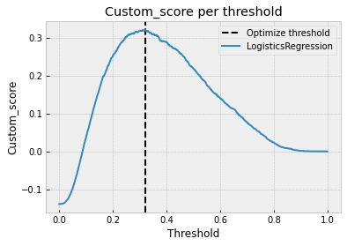
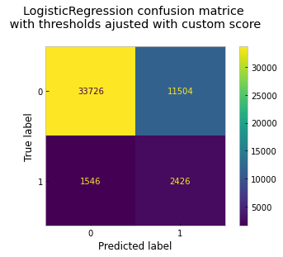
Modélisation : Optimisation du seuil de décision (3/3)
TN
FP
FN
TP
Recherche du meilleur score en faisant varier le seuil de décision.
Seuil initial = 0,5, custom score = 0.218
Seuil optimisé =0.320, custom_score=0.321
Meilleure prédiction des Faux Négatifs (FN) ce qui permet de réduire les pertes de l’entreprise.
Seuil initial : 2743 FN
Seuil optimisé : 1546 FN (-44%)

Slide 16

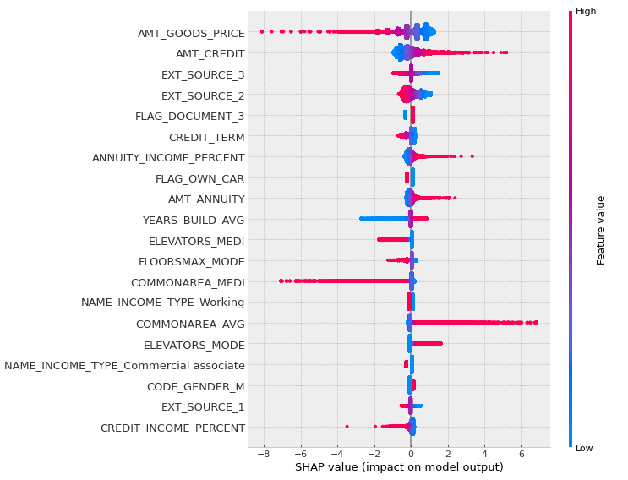
Explications du modèle à l’aide de Shap (1/2)
L’interprétabilité globale du modèle
Importances des variables : Les variables sont classées par ordre décroissant.
Impact : L'emplacement horizontal indique si l'effet de cette valeur est associé à une prédiction supérieure ou inférieure.
Valeur d'origine : la couleur indique si cette variable est élevée (en rouge) ou faible (en bleu) pour l’observation.

Slide 17
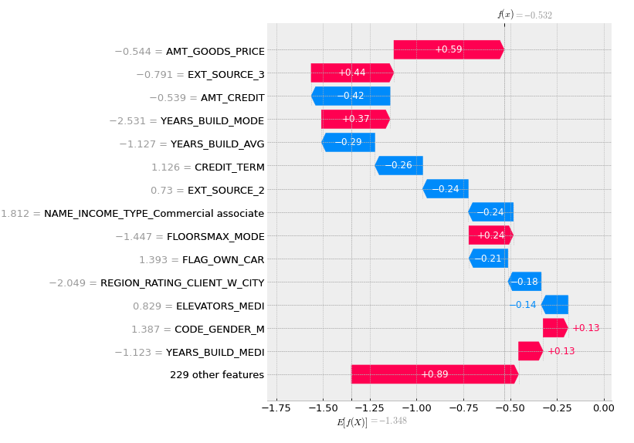
Explications du modèle à l’aide de Shap (2/2)
L’interprétabilité locale du modèle
f(x) est la prédiction pour le client.
E[f(x)] est la prédiction moyenne.
Rouge/bleu : les variables qui ont une influence positive sur la prédiction sont en rouge, et celles qui ont une influence négative sont en bleu.

Slide 18



API : Création et déploiement
Création d’une API à l’aide de
qui affiche la probabilité de faire défaut et la prédiction d’un client.
Déploiement de l’API à l’aide de
:
https://ocp7implementezunmodele.herokuapp.com/

Slide 19

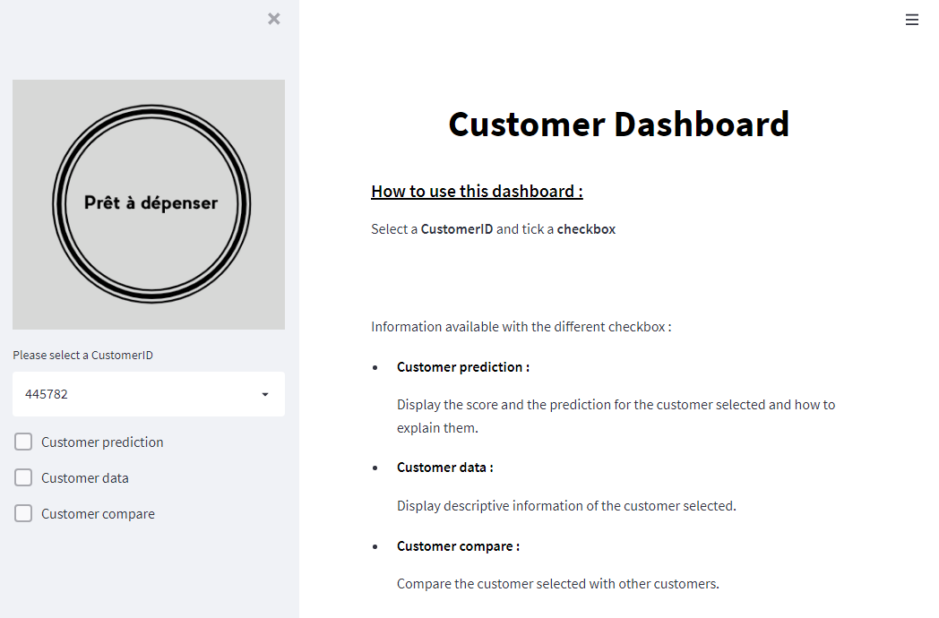
Dashboard
Création d’un Dashboard à l’aide de
https://share.streamlit.io/huguesmap/oc-p7-impl-mentez-un-mod-le-de-scoring/main/dashboard/dashboard.py
Démonstration du Dashboard
Customer prédiction : affiche le score et la prédiction du client sélectionné et comment l’expliquer.
Customer data : affiche les informations du client sélectionné.
Customer compare : compare le client sélectionné avec les clients qui ont une probabilité de faire défaut et ceux qui n’en n’ont pas.

Slide 20
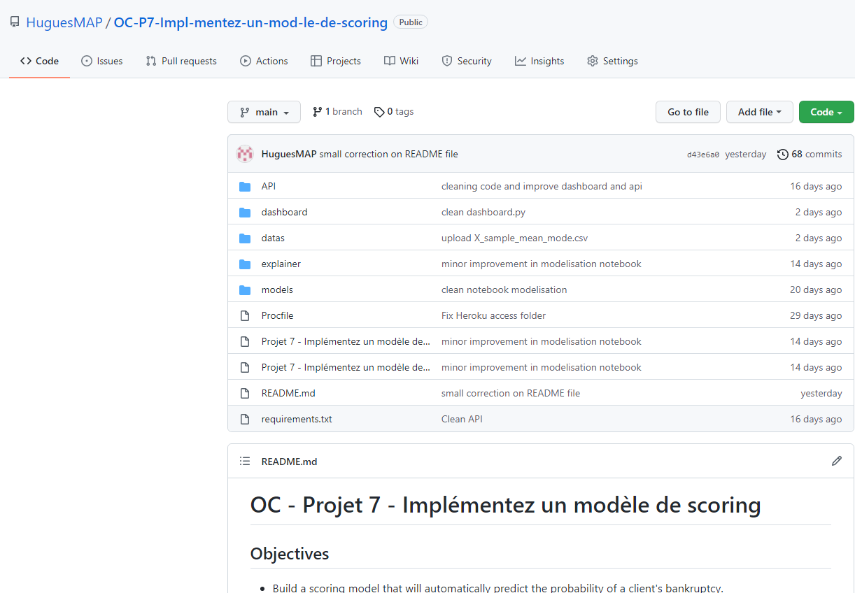

Versioning
Utilisation de Git et GitHub pour sauvegarder les différentes versions des fichiers du projet.
https://github.com/HuguesMAP/OC-P7-Impl-mentez-un-mod-le-de-scoring

Slide 21
Conclusion
Un modèle de scoring et un Dashboard interactif ont pu être développés pour répondre aux besoins du client et qui devront être optimisés avec lui.
Pistes d’amélioration :
Utiliser l’ensemble des fichiers fournis et échanger avec le client sur le feature engineering.
Définir avec le client la métrique et les paramètres à utiliser.
Evaluer les modèles avec plus de données.
Utiliser GridsearchCV pour rechercher les meilleurs paramètres.
Evaluer d’autres modèles, exemple : LightGBM, réseaux de neurones.

Slide 22

Questions

Slide 23


